Slide 1
Артикуляциялық жаттығулар
Ата-аналарға ұсыныс

Slide 2
Артикуляциялық жаттығулар-бұл бұлшық ет пен сөйлеу аппаратын нығайтуға, сөйлеуге қатысатын ағзылардың күш, қимыл-қозғалыс және іс-әрекетінің жұмысын нығайтуға арналған жаттығу жиыны.
Артикуляциялық жаттығу дыбысты қою мен машықтандырудың дайындық кезеңі болып табылады.

Slide 3
Артикуляциялық жаттығуды орындау ережесі:
1 Балада дұрыс сөйлеу дағдысы қалыптасу үшін артикуляциялық жаттығуды күнде орындау керек
2 Жаттығуларды күніне 3-5 минуттан орындаған жөн
3 Әр жаттығу 5-7 рет орындалу тиіс
4 Бір статистикалық жаттығуды 10-15 секунд ұстап тұру керек (қимыл-қозғалысын өзгертпей ұстап тұру)
5 Артикуляциялық жаттығуды айнаның алдына отырып орындаған керек, себебі отырғанда баланың арқасы түзу, денесін, аяқ қолдарын бос ұстайды.

Slide 4
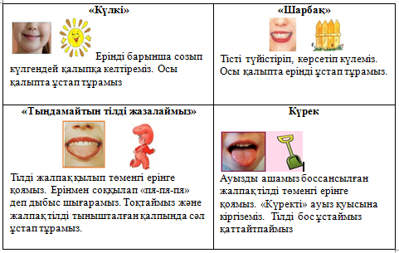
«С» дыбысына арналған артикуляциялық жаттығулар

Slide 5
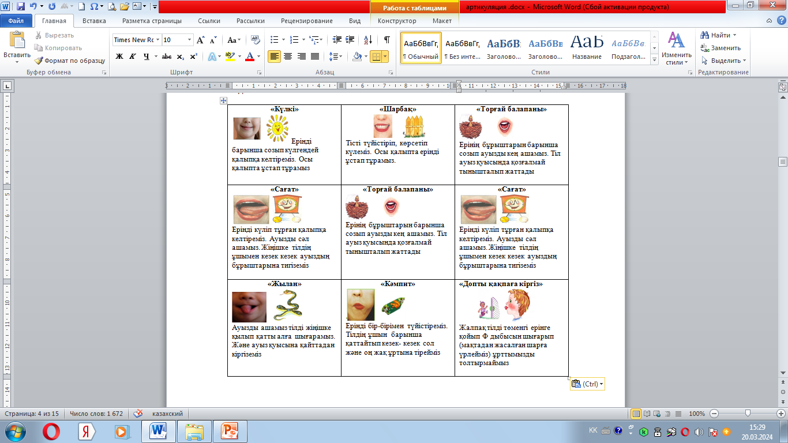
«С» дыбысына арналған артикуляциялық жаттығулар

Slide 6
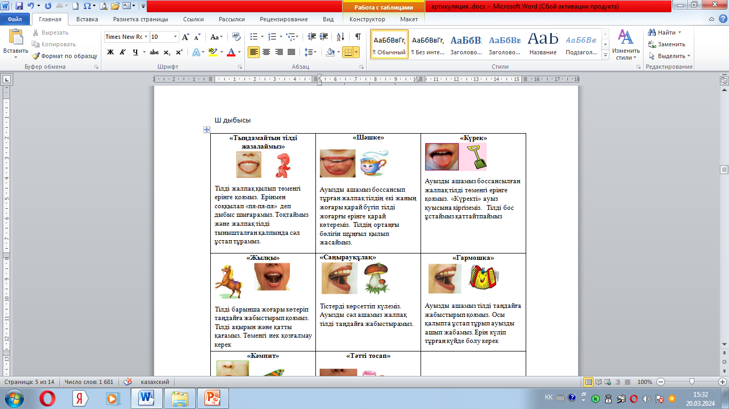
«Ш» дыбысына арналған артикуляциялық жаттығулар

Slide 7
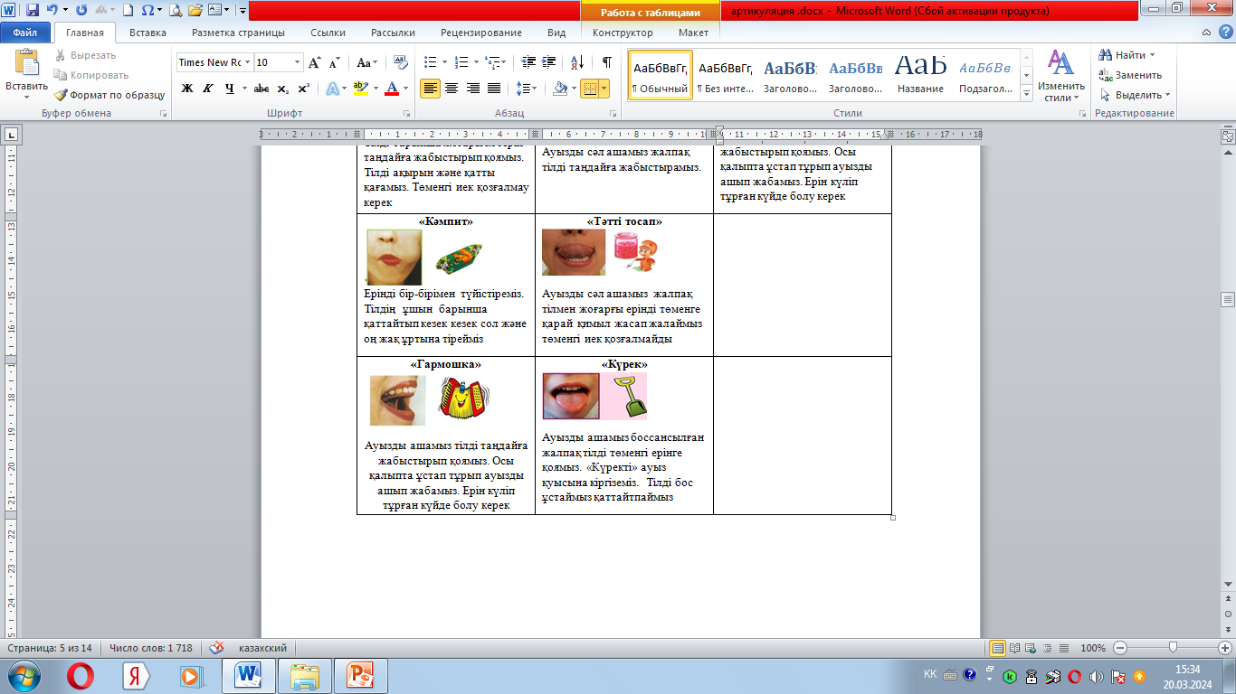
«Ш» дыбысына арналған артикуляциялық жаттығулар

Slide 8
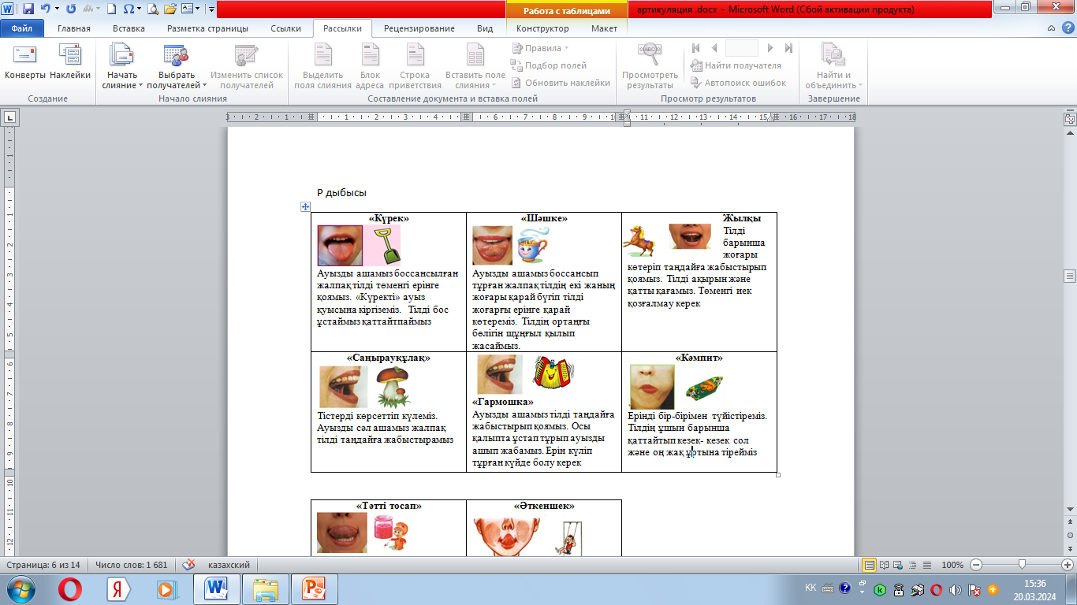
«Р» дыбысына арналған артикуляциялық жаттығулар

Slide 9
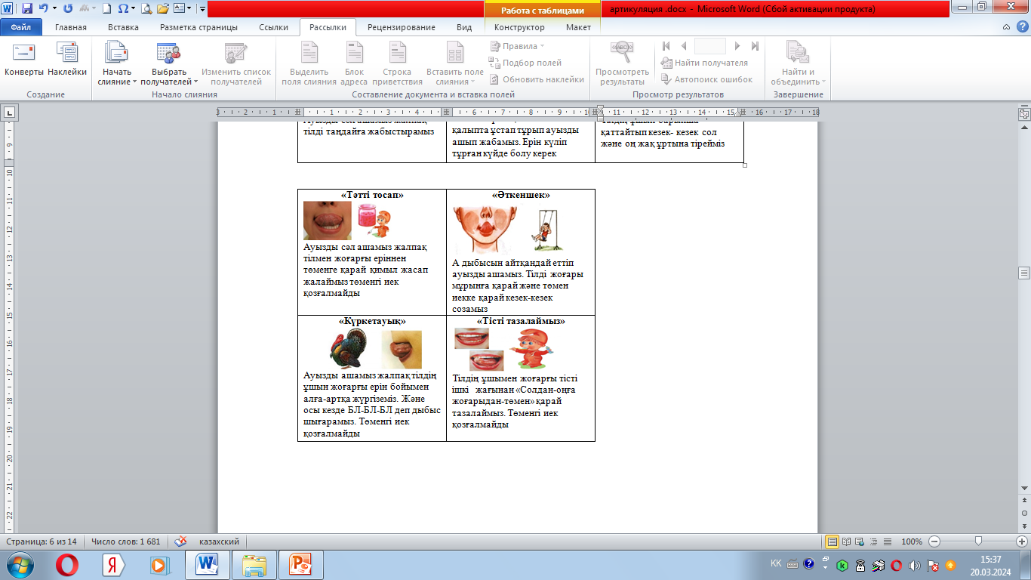
«Р» дыбысына арналған артикуляциялық жаттығулар

Slide 10
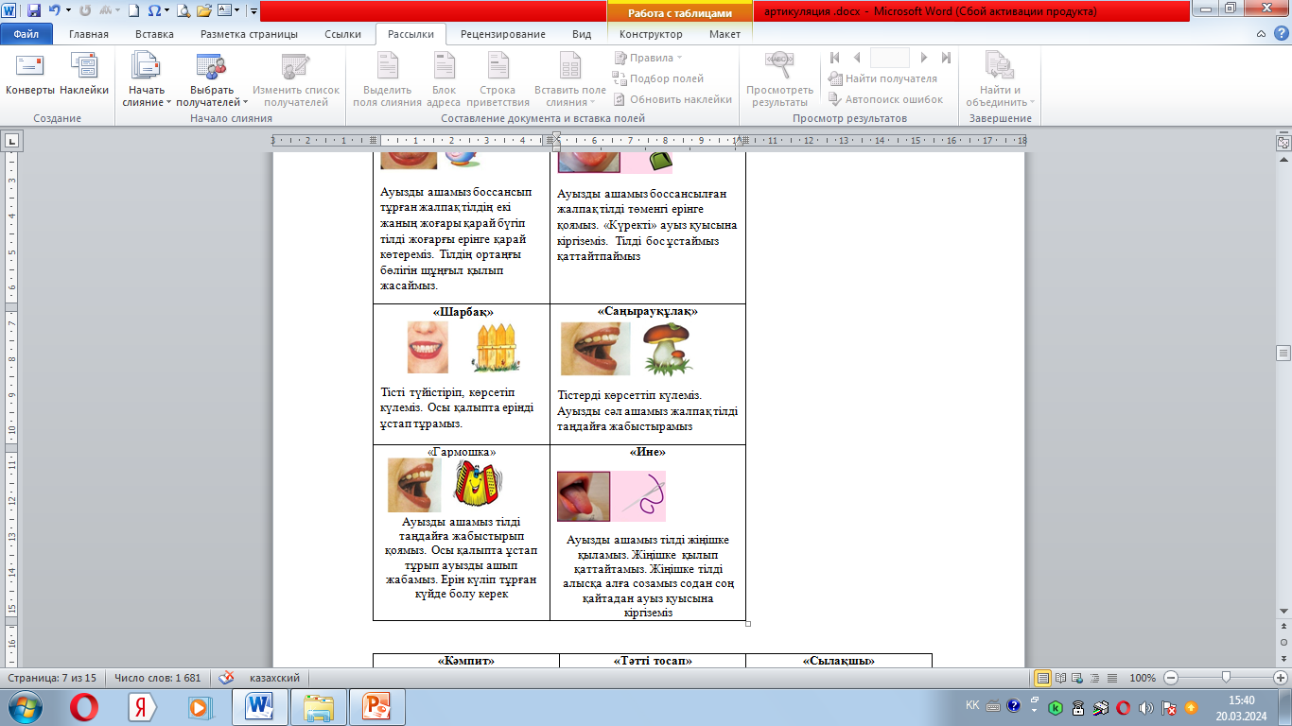
«Л» дыбысына арналған артикуляциялық жаттығулар

Slide 11
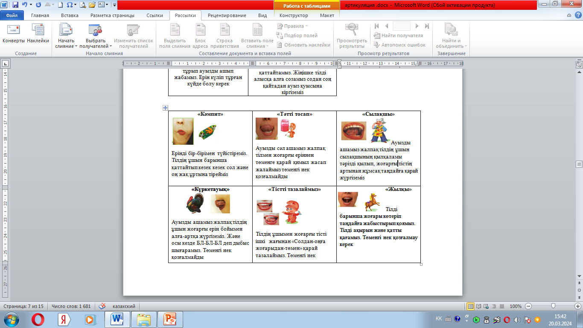
«Л» дыбысына арналған артикуляциялық жаттығулар

